Slide 1
Словарные слова
4 класс
Учитель начальных классов
МБОУ «Гимназия № 7» г. Батайск
Колоскова С.М.

Slide 2
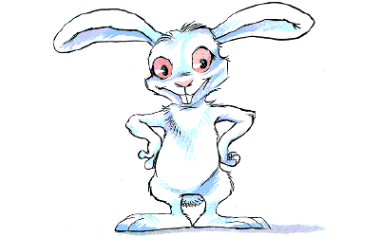
слева
С левой стороны
Слева произошло от левый. Раньше это слово имело значение «кривой».
Слева от Димы сидит Катя.

Slide 3
справа
С правой стороны
Справа произошло от правый. Раньше это слово имело значение «прямой».
Гена стоит в строю справа от Кости.

Slide 4
около
1. наречие. Поблизости, вблизи.
2. предлог. Рядом с кем-чем-нибудь.
Около никого не видно.
Около нашего дома течёт маленький ручеёк.

Slide 5
Слово около произошло от древнего коло – «круг».
Вставь пропущенные буквы. Спиши и объясни пословицы.
Ок...л... б...л...шого к...стра можно дро(ф,в) набрат... . Ок...л... м...л...дых пос...деть – самому пом...л...деть. Ок...л... р...ки колодца не к...пают.
Ок...л... хлеба и мыш... водится.

Slide 6
потом
Спустя некоторое время, после.
В старину выражение по том означало « по тому» или «таи». Затем слово потом стало относиться не к месту, а ко времени.

Slide 7

сверху
По направлению вниз, в верхней части...
Пирог подрумянился сверху.

Slide 8
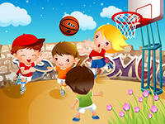
снизу
По направлению вверх.

Slide 9
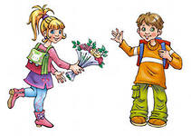
сейчас
Теперь, в настоящее время.
Слово произошло от старинного выражения сей час – «этот час».
Запиши предложение. Разбери его по членам предложения и частям речи.
Сейчас я расскажу вам сказку.

Slide 10
активный

Slide 11
1) деятельный, энергичный;
2) действующий, развивающийся.
Слово произошло от латинского активус – «делать, действовать».
Придумай и запиши предложение с зтим словом. Разбери его по членам предложения, выпиши словосочетания.
Подбери и запиши однокоренные слова, выдели корень.

Slide 12
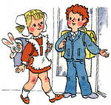
деликатный
Разделите на слоги, поставьте ударение, запишите вариант переноса.

Slide 13
1) вежливый, мягкий в обращении;
2) затруднительный, требующий тактичного отношения
Слово образовано от латинского деликатус – «роскошь, пышность».
Хороший врач должен быть деликатным человеком.
У меня к вам есть одно очень деликатное поручение.

Slide 14
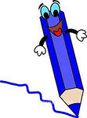
волшебник
Разделите на слоги, поставьте ударение, запишите вариант переноса.

Slide 15
Лексическое значение:
В сказках: человек, умеющий творить чудеса; колдун, чародей.
Этимология. Слово волшебник образовано
от древнего слова волошба – «колдовство».
Придумай и запиши предложение с зтим словом.
Подбери и запиши однокоренные слова, выдели корень.

